Slide 1
L’énergie des réactions chimiques
PowerPoint 6A

Slide 2
Le système et le milieu extérieur
Lorsqu’on veut observer une partie de l’univers, on designe une partie comme le système et la reste comme le milieu extérieur.
l’univers
(ou la partie de l’univers qu’on veut observer)
le système
énergie
énergie
$$ΔE>0$$
$$ΔE<0$$
le milieu extérieur
L’énergie peut être transférée du milieu extérieur au système ($ΔE>0$) ou du système au milieu extérieur ($ΔE<0$).
Dans une réaction chimique, le système représente les particules qui réagissent et le milieu exterieur est toutes autres choses autour de ces particules.

Slide 3
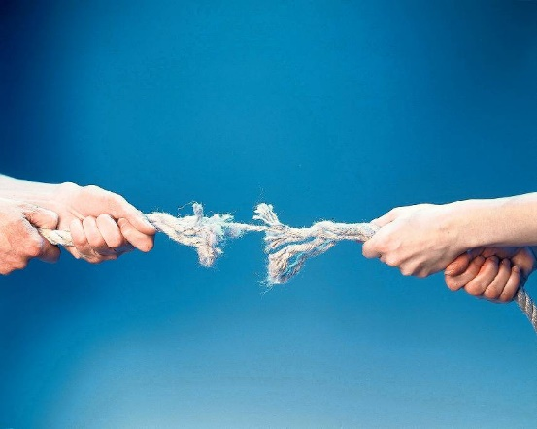
L’énergie associée avec les liaisons chimiques
En général, il faut dépenser (ajouter au système) de l’énergie pour briser une liaison chimique.
HCl → H + Cl
Un analogie de ceci est qu’il faut ajouter de l’énergie pour séparer 2 atomes connectés par un fil pour briser leur connexion.
H
Cl
Ce processus est, donc, endothermique.
Par contre, en général, de l’énergie est relâchée (le système en perd) en formant une liaison chimique.
Ce processus est, donc, exothermique.
H + Cl → HCl
Dans une réaction chimique où l’énergie perdue par le système en formant des liaisons est supérieure à l’énergie ajoutée au système en brisant des liaisons, cette réaction est exothermique.
Dans une réaction chimique où l’énergie ajoutée au système en brisant des liaisons est supérieure à l’énergie perdue par le système en formant des liaisons, cette réaction est endothermique.

Slide 4
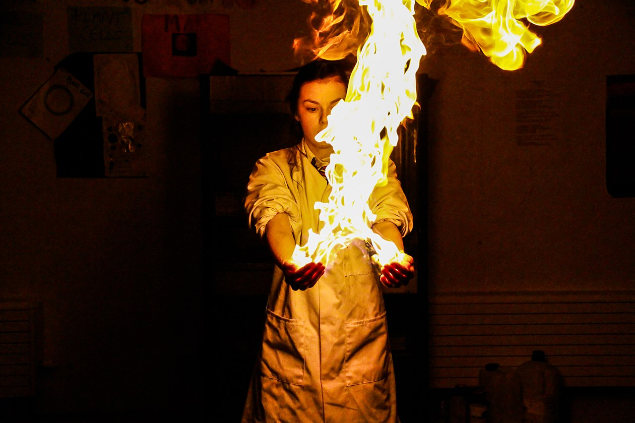
Les réactions exothermique
Une réaction exothermique est une réaction qui dégage de l’énergie en forme de chaleur ce qui, par conséquent, augmente le degré énergétique du milieu environnant.
Réactifs → Produits + énergie
La combustion du méthane est une réaction exothermique
CH₄ + 2O₂ → 2H₂O + CO₂ + 801.245 kJ
Les réactifs, CH₄ + 2O₂
Énergie perdue (ou relâchée) par le système
Énergie
Les produits, 2H₂O + CO₂
Progression de la réaction

Slide 5
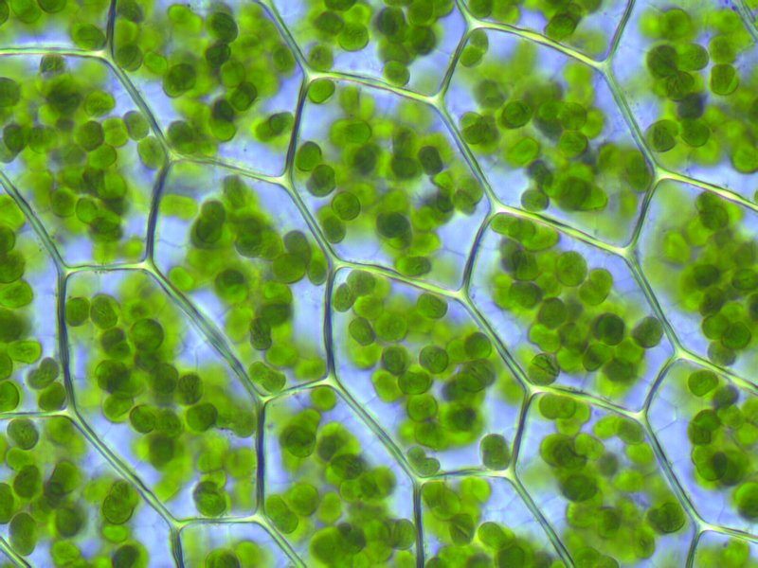
Les réactions endothermique
Une réaction endothermique est une réaction qui absorbe de l’énergie en forme de chaleur provenant de l'environnement ce qui, par conséquent, abaisse le degré énergétique du milieu extérieur.
Reactifs + énergie → Produits
La photosynthèse est une réaction endothermique
12CO₂ + 11H₂O + 5638 kJ → C₁₂H₂₂O₁₁ + 12O₂
Les produits, C₁₂H₂₂O₁₁ + 12O₂
Énergie absorbée par le système
Énergie
Les réactifs,
12CO₂ + 11H₂O
Progression de la réaction

Slide 6
Les collisions entre particules
Des réaction chimiques ont lieu entre 2 substances lorsque leurs particules entre en collision.
Les particules doivent entrer en collision dans un sens spécifique pour qu’une réaction a lieu.
Par exemple, dans la réaction ClNO_{2(g)} + NO_{(g)} → NO_{2(g)} + ClNO_{(g)} le N du NO doit rencontrer le Cl dans le ClNO₂, sinon, la réaction ne va pas se produire.
O
O
N
Cl
N
O
N
+
Cl
N
Les particules doivent aussi entrer en collision avec un minimum d’énergie – l’énergie d’activation
O
O
O
O
N
Cl
O
N
(pas de réaction)
O

Slide 7
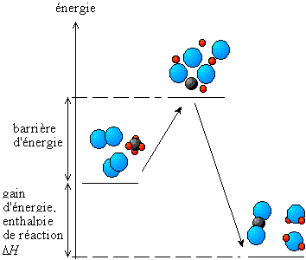
L’énergie d’activation
L’énergie d’activation est la quantité d'énergie minimale requise pour amorcer une réaction chimique, qu'elle soit endothermique ou exothermique.
Pour réagir ensemble, les particules doivent entrer en collision avec assez d’énergie – l’énergie d’activation. Cette énergie est de nature thermique.
Si les particules entre en collision avec suffisamment d’énergie, un complexe activé est formé.
Le complexe activé est un état de transition instable et énergétique qui se forme lors de la transformation des réactifs en produits.

Slide 8
Question pratique
Question – Quelle est l’énergie d’activation, EA, et le changement d’enthalpie, ΔH, pour la réaction illustrée dans le graphique suivant?
530
EA
240
EA = 530 kJ – 240 kJ
= 290 kJ
Énergie (kJ)
ΔH
80
ΔH = 80 kJ – 240 kJ
= -160 kJ
Progression de la réaction
Réponse – EA = 290 kJ et ΔH = -160 kJ
< 0
c’est une réaction exothermique

Slide 9
Question pratique
Question – Quelle est l’énergie d’activation, EA, et le changement d’enthalpie, ΔH, pour la réaction illustrée dans le graphique suivant?
330
EA
EA = 330 kJ – 20 kJ
= 310 kJ
O₂ + 2H₂
140
Énergie (kJ)
2H₂O
ΔH
ΔH = 140 kJ – 20 kJ
= 120 kJ
20
Progression de la réaction
Réponse – EA = 310 kJ et ΔH = 120 kJ
> 0
c’est une réaction endothermique

Slide 10
La thermodynamique Le travail, $W$, et la chaleur, $q$
L’énergie, $E$, peut faire être transférer dans 2 façons,
le travail
la chaleur.
Le travail, $W$, est une force qui agit sur un objet, menant ce dernier à se déplacer. Ceci amène un transfert d'énergie.
La chaleur, $q$, est un transfert d’énergie thermique (ce qui est associé au mouvement des atomes et des molécules) causé par des phénomènes comme la radiation ou la conduction

Slide 11
La thermodynamique Le transfert d’energie
Lorsqu’on veut observer une partie de l’univers, on designe une partie comme le système et la reste comme le milieu extérieur .
l’univers
(ou la partie de l’univers qu’on veut observer)
le système
énergie
énergie
$$ΔE>0$$
$$ΔE<0$$
le milieu extérieur
L’énergie peut être transférée du milieu extérieur au système ($ΔE>0$), ou du système au milieu extérieur ($ΔE<0$).

Slide 12
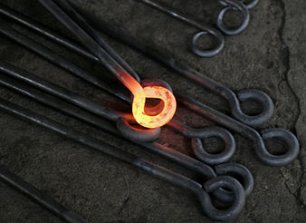
La thermodynamique Le transfert d’energie
Si on veut mesurer le changement d’énergie dans un système, on peut utiliser l’équation suivante, $ΔE=W+q$
Si $ΔE>0$ cela veut dire que le milieu extérieur a fait du travail ou a transféré de la chaleur au système, $W>0$ et/ou $q> 0$.
Si $ΔE<0$, cela veut dire que le système a fait du travail ou a transféré de la chaleur au milieu extérieur , $W<0$ et/ou $q< 0$

Slide 13
La thermodynamique L’enthalpie, $H$, et la variation d’enthalpie, $ΔH$
L’enthalpie, $H$, est la chaleur totale d'un système, soit la somme de tous les types d'énergie thermique qu'il contient à pression constante.
L’enthalpie est assez difficile à calculer pour une substance donnee, heureusement on veut vraiment seulement savoir la variation d’enthalpie, $ΔH$.
$ΔH$ correspond à l'énergie absorbée ou dégagée lors d'une réaction à une pression et une température constantes.
Cette énergie porte également le nom de «chaleur de réaction».
$$ΔH=q$$
$H$ et $ΔH$ sont exprimées en joules (J) ou en kilojoules (kJ)

Slide 14
La thermodynamique L’équation de la variation d’enthalpie, $ΔH$
Officiellement l’équation pour l’enthalpie est la suivante, $H=E+PV$, mais on peut la réécrire comme ci-dessous avec quelques suppositions.
$$H=E+PV$$
$$ΔH= ΔE+ ΔPV$$
$$ΔH=q+W+Δ\left(PV\right)$$
$$ΔH=q+W+PΔV$$
$$ΔH=q+\left(−PΔV\right)+PΔV$$
On s’intéresse à la variation d’enthalpie
$$ΔE= q+W$$
On suppose que la pression change très peu comparée aux autres valeurs dans l’équation.
On suppose que le seul travail qui est fait dans le système est le travail fait par la pression pour changer le volume. Le travail est fait par le système, donc le travail a une valeur negative
La variation d’enthalpie est égale à la chaleur de la réaction, ou plutôt la quantité de chaleur gagnée ou perdue par le système.
$$ΔH=q$$

Slide 15
La thermodynamique La variation d’enthalpie, $ΔH$
D’habitude, on s’intéresse plutôt au changement d’enthalpie, et pas l’énergie du sens général.
12CO₂ + 11H₂O + 5638 kJ → C₁₂H₂₂O₁₁ + 12O₂
Les produits, C₁₂H₂₂O₁₁ + 12O₂
Énergie
$$H$$
Les réactifs,
12CO₂ + 11H₂O
absorbée par le système
$$H (kJ)$$
Énergie (kJ)
Progression de la réaction

Slide 16
Récapitulons!
En général,
briser des liaisons chimiques coûte de l’énergie
former des liaison chimiques fournit de l’énergie
Dans une réaction chimique où l’énergie gagnée par la formation des liaison est supérieur à l’énergie perdue par la fracture des liaisons, cette réaction est exothermique.
Dans une réaction chimique où l’énergie gagnée par la formation des liaison est moins que l’énergie perdue par la fracture des liaisons, cette réaction est endothermique.
L’énergie d’activation est la quantité d'énergie minimale requise pour amorcer une réaction chimique, ce qui implique la formation d’un complexe activé.

